Slide 1
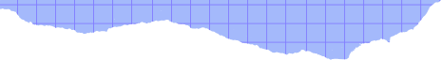



Software and Programming
Fundamentals

Slide 2
أساسيات البرمجيات والبرمجة

Slide 3



1. Prepare a plan
for simple
software that
meets specific tasks.

Slide 4
1. قم بإعداد خطة لبرامج بسيطة تلبي مهام محددة.

Slide 5
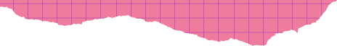
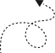
Software Development
Life Cycle (SDLC)

Slide 6
دورة حياة تطوير البرمجيات (SDLC)

Slide 7
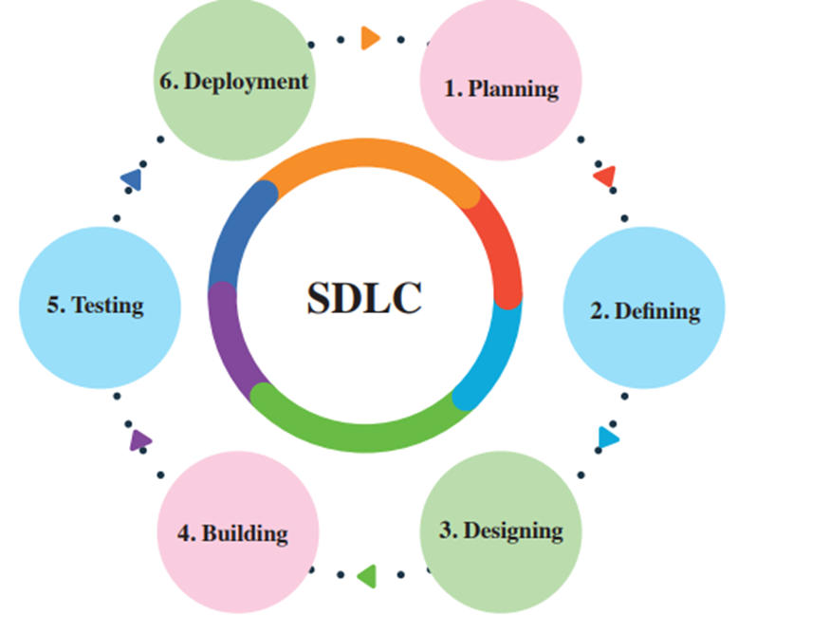
What is the Software Development Life Cycle?
The standard software development life cycle consists of six main stages.
Planning.
Defining requirements.
Designing the architecture.
Building the system.
Testing the system.
Deployment and maintenance

Slide 8
تتكون دورة حياة تطوير البرامج القياسية من ست مراحل رئيسية. تخطيط. تحديد المتطلبات. تصميم الهندسة المعمارية. بناء النظام. اختبار النظام. النشر والصيانة

Slide 9
Planning
The planning and requirements analysis phases are very important steps in the software development life cycle. This step is usually done by the project managers and team leaders.
The planning phase also includes deciding the required count of team members, defining the team structure, calculating costs, and making a timetable with a sub-project delivery plan.
The planning phase includes several vital sub modules:
Defining objectives and goals.
Defining deliverables and approvals.
Defining roles.
Defining tasks and activities.
Defining the timeline of the whole project.
The planning and requirements analysis phase answers the question of what the problem is and what the customer needs to solve it.

Slide 10
تعد مراحل التخطيط وتحليل المتطلبات خطوات مهمة جدا في دورة حياة تطوير البرمجيات. عادة ما يتم تنفيذ هذه الخطوة من قبل مديري المشاريع وقادة الفرق. تتضمن مرحلة التخطيط أيضا تحديد العدد المطلوب من أعضاء الفريق ، وتحديد هيكل الفريق ، وحساب التكاليف ، ووضع جدول زمني مع خطة تسليم المشروع الفرعي. تتضمن مرحلة التخطيط عدة وحدات فرعية حيوية: تحديد الأهداف والغايات. تحديد التسليمات والموافقات. تحديد الأدوار. تحديد المهام والأنشطة. تحديد الجدول الزمني للمشروع بأكمله. تجيب مرحلة التخطيط وتحليل المتطلبات على سؤال حول ماهية المشكلة وما يحتاجه العميل لحلها.

Slide 11
Defining Requirements
Defining the requirements phase is sometimes considered a part of the planning and requirement analysis phase.
In this phase, the requirements are explicitly documented and approved by the customer.
Requirements are classified into functional and non-functional.
Functional requirements: these are the requirements that the user specifically needs as features in the system. These are represented in the form of input given to the system, the operation performed, and the expected output.
Non-functional requirements: these are the rules or restrictions that the system satisfies.
They deal with issues such as:
Security, Maintainability, Flexibility and Performance.

Slide 12
يعتبر تحديد مرحلة المتطلبات أحيانا جزءا من مرحلة التخطيط وتحليل المتطلبات. في هذه المرحلة ، يتم توثيق المتطلبات بشكل صريح والموافقة عليها من قبل العميل. يتم تصنيف المتطلبات إلى وظيفية وغير وظيفية. المتطلبات الوظيفية: هذه هي المتطلبات التي يحتاجها المستخدم على وجه التحديد كميزات في النظام. يتم تمثيلها في شكل مدخلات تعطى للنظام ، والعملية المنفذة ، والمخرجات المتوقعة. المتطلبات غير الوظيفية: هذه هي القواعد أو القيود التي يفي بها النظام. يتعاملون مع قضايا مثل: الأمان وقابلية الصيانة والمرونة والأداء.

Slide 13
Functional or non Functional requirement
EX: If the customer requires the user to be able to request a feature, the maximum waiting between the request and the response is considered to be…………
EX: If the customer requires the user to be able to log into the system, this feature is considered to be……….

Slide 14
مثال: إذا طلب العميل من المستخدم أن يكون قادرا على طلب ميزة ، فإن الحد الأقصى للانتظار بين الطلب والرد يعتبر ............ مثال: إذا طلب العميل من المستخدم أن يكون قادرا على تسجيل الدخول إلى النظام ، فإن هذه الميزة تعتبر ..........

Slide 15
Designing the Architecture
Based on the documented list of requirements in the defining requirement phase, a design architecture or more is proposed by the development team.
The proposed architecture comprises several components like
architecture, user interface, platforms, programming, communication techniques, and the required security.

Slide 16
استنادا إلى قائمة المتطلبات الموثقة في مرحلة تحديد المتطلبات ، يقترح فريق التطوير بنية تصميم أو أكثر. تشتمل البنية المقترحة على عدة مكونات مثل الهندسة المعمارية وواجهة المستخدم والمنصات والبرمجة وتقنيات الاتصال والأمن المطلوب.

Slide 17
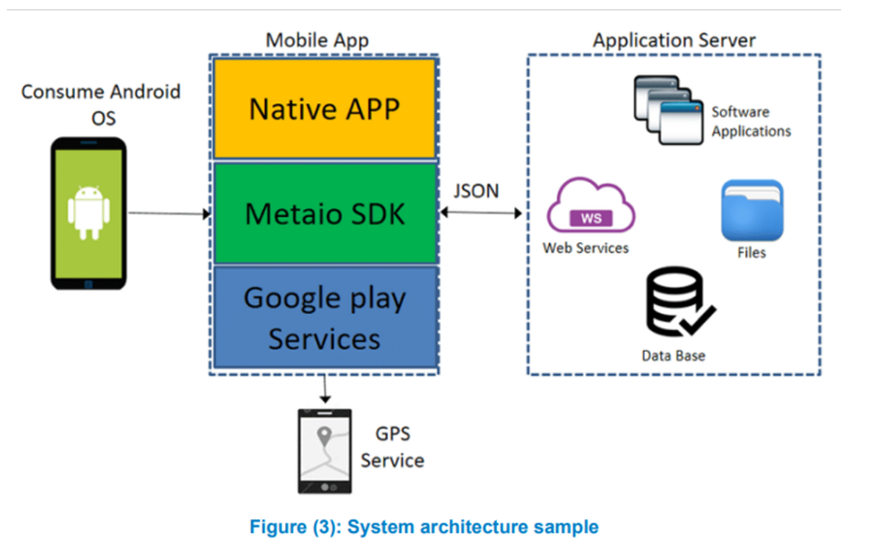
Architecture:
The architecture defines the whole system with its components and the relationships among these components.

Slide 18
تحدد البنية النظام بأكمله بمكوناته والعلاقات بين هذه المكونات.

Slide 19


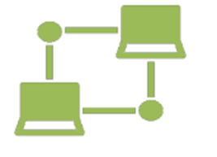
2.User Interface
The user interface defines the way that the user communicates with the system and how the system into acts in turn with the user.
3. Platforms
Programming defines the programming paradigms of the system. It is not only the programming language but also, the used technique in programming and solving the problem.
4. Communication Techniques
Communication techniques define the protocols needed for the system modules to communicate with each other and the way that the system will communicate with the data center

Slide 20
حدد واجهة المستخدم الطريقة التي يتواصل بها المستخدم مع النظام وكيف يعمل النظام بدوره مع المستخدم.
تحدد البرمجة نماذج البرمجة للنظام. إنها ليست لغة البرمجة فحسب ، بل أيضا التقنية المستخدمة في البرمجة وحل المشكلة.
تحدد تقنيات الاتصال البروتوكولات اللازمة لوحدات النظام للتواصل مع بعضها البعض والطريقة التي سيتواصل بها النظام مع مركز البيانات

Slide 21

5. Security
Security defines the security techniques needed to protect an application like encryption techniques or protection of the data centers.
Systems should be developed securely and resistant to attacks.

Slide 22
يحدد الأمان تقنيات الأمان اللازمة لحماية تطبيق مثل تقنيات التشفير أو حماية مراكز البيانات. يجب تطوير الأنظمة بشكل آمن ومقاومة للهجمات.

Slide 23
Building the System
In this stage, the real development of the system begins. The requirement gathered and defined in the previous stages will be implemented based on the planned specifications.
The development team is also responsible for documenting the code they wrote. In some cases, the development team is responsible for testing some modules of the system.

Slide 24
في هذه المرحلة ، يبدأ التطور الحقيقي للنظام. سيتم تنفيذ المتطلبات التي تم جمعها وتحديدها في المراحل السابقة بناء على المواصفات المخطط لها. فريق التطوير مسؤول أيضا عن توثيق الكود الذي كتبوه. في بعض الحالات ، يكون فريق التطوير مسؤولا عن اختبار بعض وحدات النظام.

Slide 25
Testing the System
Testing the system is a critical step before deploying the system to users. The testing phase usually is associated with the testing team. The testing team is responsible for trying all the modules of the system, this thing is the overall system, reporting defects, and making sure that the system meets the defined requirements.

Slide 26
يعد اختبار النظام خطوة حاسمة قبل نشر النظام للمستخدمين. عادة ما ترتبط مرحلة الاختبار بفريق الاختبار. فريق الاختبار مسؤول عن تجربة جميع وحدات النظام ، وهذا الشيء هو النظام العام ، والإبلاغ عن العيوب ، والتأكد من أن النظام يلبي المتطلبات المحددة.

Slide 27
Deployment and Maintenance
Once the system is tested and ensured that there are no failures and the requirements are met, it can be deployed for the users.
Once the system is deployed, feedback can be received from the users and then maintenance can be done on the system.
Maintenance means handling shortages did not cover through the testing phase, or handling cases were not taken into consideration in the development stage.

Slide 28
بمجرد اختبار النظام والتأكد من عدم وجود أعطال وتلبية المتطلبات ، يمكن نشره للمستخدمين. بمجرد نشر النظام ، يمكن تلقي التعليقات من المستخدمين ومن ثم يمكن إجراء الصيانة على النظام. الصيانة تعني أن التعامل مع النقص لم يتم تغطيته خلال مرحلة الاختبار ، أو لم يتم أخذ حالات المناولة في الاعتبار في مرحلة التطوير.

Slide 29
SDLC Models
The Software Development Life Cycle has different models that follow the previous stages. These models are known as software development approaches models which follow a set of steps that ensures success in each process of software development.
some of the most popular software development life cycle models.
Iterative model.
Waterfall model.
Agile model.

Slide 30
تحتوي دورة حياة تطوير البرمجيات على نماذج مختلفة تتبع المراحل السابقة. تعرف هذه النماذج باسم نماذج مناهج تطوير البرمجيات التي تتبع مجموعة من الخطوات التي تضمن النجاح في كل عملية من عمليات تطوير البرمجيات. بعض نماذج دورة حياة تطوير البرمجيات الأكثر شيوعا. نموذج تكراري. نموذج الشلال. نموذج رشيق.

Slide 31
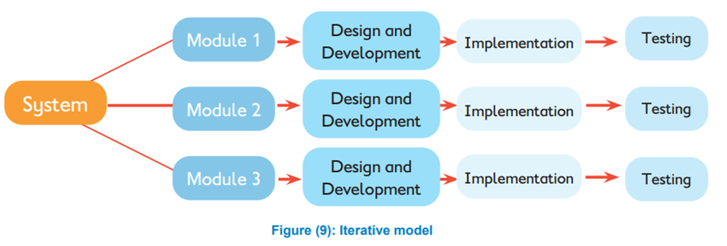
Iterative Model

Slide 33
The iterative model starts with a simple implementation of a set of modules of the system and iteratively improves these subsets until the system completes.
The core idea of the iterative model is to develop the system through repeated iterations in an incremental manner.
The whole system is divided into sets of modules, and each module goes through the requirement design implementation, and testing phases.
The iterative model enables sub-teams to work simultaneously which minimizes the development time of the system. However, on the other hand, it requires more resources to enable the teams to work simultaneously.

Slide 34
يبدأ النموذج التكراري بتنفيذ بسيط لمجموعة من وحدات النظام ويحسن هذه المجموعات الفرعية بشكل متكرر حتى يكتمل النظام. الفكرة الأساسية للنموذج التكراري هي تطوير النظام من خلال التكرارات المتكررة بطريقة تدريجية. ينقسم النظام بأكمله إلى مجموعات من الوحدات ، وتمر كل وحدة بتنفيذ تصميم المتطلبات ومراحل الاختبار. يمكن النموذج التكراري الفرق الفرعية من العمل في وقت واحد مما يقلل من وقت تطوير النظام. ومع ذلك ، من ناحية أخرى ، فإنه يتطلب المزيد من الموارد لتمكين الفرق من العمل في وقت واحد.

Slide 35
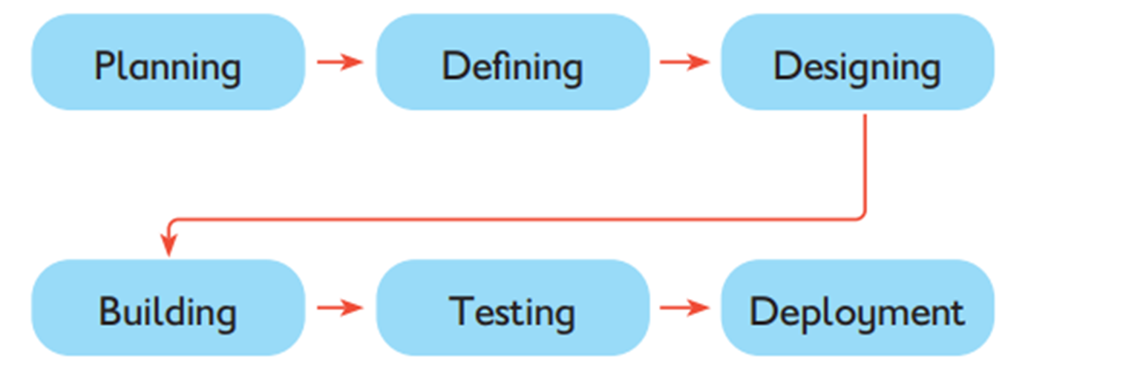
Waterfall Model

Slide 37
The waterfall model is the classical method of software development technique. In the waterfall model, the whole project is divided into separate phases.
Each phase should be finished before moving into the next phase .
The waterfall model is a sequential technique for software development.
The benefit of the waterfall model is that it is simple and easy to use and manage. However, on the other hand, it’s a very poor model for long and huge projects.
The waterfall model is usually utilized when the requirements are very well documented clear and fixed.
The waterfall model is very difficult to move back to any phase; accordingly, it cannot handle requirements changing.

Slide 38
نموذج الشلال هو الطريقة الكلاسيكية لتقنية تطوير البرمجيات. في نموذج الشلال ، ينقسم المشروع بأكمله إلى مراحل منفصلة. يجب الانتهاء من كل مرحلة قبل الانتقال إلى المرحلة التالية . نموذج الشلال هو تقنية متسلسلة لتطوير البرمجيات. تتمثل فائدة نموذج الشلال في أنه بسيط وسهل الاستخدام والإدارة. ومع ذلك ، من ناحية أخرى ، إنه نموذج سيء للغاية للمشاريع الطويلة والضخمة. عادة ما يتم استخدام نموذج الشلال عندما تكون المتطلبات موثقة جيدا وواضحة وثابتة. من الصعب جدا إعادة نموذج الشلال إلى أي مرحلة ؛ وفقا لذلك ، لا يمكنها التعامل مع المتطلبات المتغيرة.

Slide 39
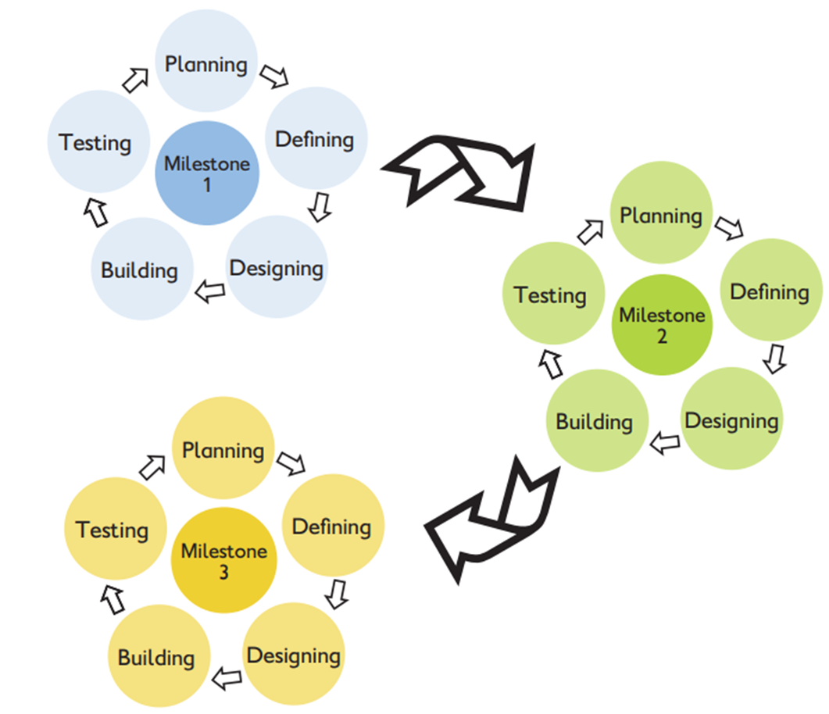
Agile Model

Slide 41
The agile model aims to divide the project into cycles that are called sometimes milestones.
Each milestone has a specific duration with expected delivery. Each milestone in the agile model goes through the first five phases of the software development life cycle which are planning, defining, designing, building, and testing.
One of the main characteristics of the agile model that is deliver working product very quickly. However, one of the main drawbacks of the giant model is to heavily include customer interaction which sometimes leads to technical contradictions.

Slide 42
يهدف النموذج الرشيق إلى تقسيم المشروع إلى دورات تسمى أحيانا معالم. كل معلم له مدة محددة مع التسليم المتوقع. يمر كل معلم في نموذج Agile بالمراحل الخمس الأولى من دورة حياة تطوير البرامج وهي التخطيط والتعريف والتصميم والبناء والاختبار. واحدة من الخصائص الرئيسية للنموذج رشيق الذي يقدم منتج العمل بسرعة كبيرة. ومع ذلك ، فإن أحد العيوب الرئيسية للنموذج العملاق هو تضمين تفاعل العملاء بشكل كبير مما يؤدي في بعض الأحيان إلى تناقضات فنية.

Slide 43
Defining Input, Processing, and Output Modules
input, processing, and output modules, you need to carefully read the problem description and analyze these modules.
To define
Ex: Define the input, processing, and output modules of the following problem:
Write an algorithm of a program that reads a number from the user and states whether it is a positive, negative, or zero number.
Write an algorithm of a program that reads a number from the user and states whether it is an even or odd number.

Slide 44
وحدات الإدخال والمعالجة والإخراج ، تحتاج إلى قراءة وصف المشكلة بعناية وتحليل هذه الوحدات. على سبيل المثال: حدد وحدات الإدخال والمعالجة والإخراج للمشكلة التالية: اكتب خوارزمية لبرنامج يقرأ رقما من المستخدم ويوضح ما إذا كان رقما موجبا أو سالبا أو صفريا. اكتب خوارزمية لبرنامج يقرأ رقما من المستخدم ويوضح ما إذا كان رقما زوجيا أو فرديا.

Slide 45
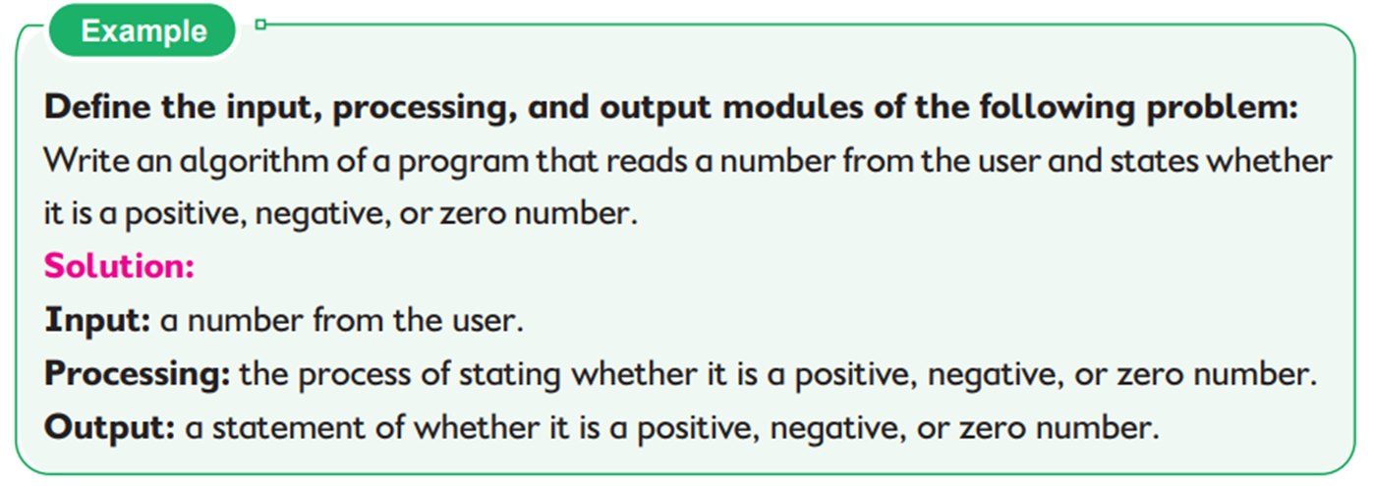
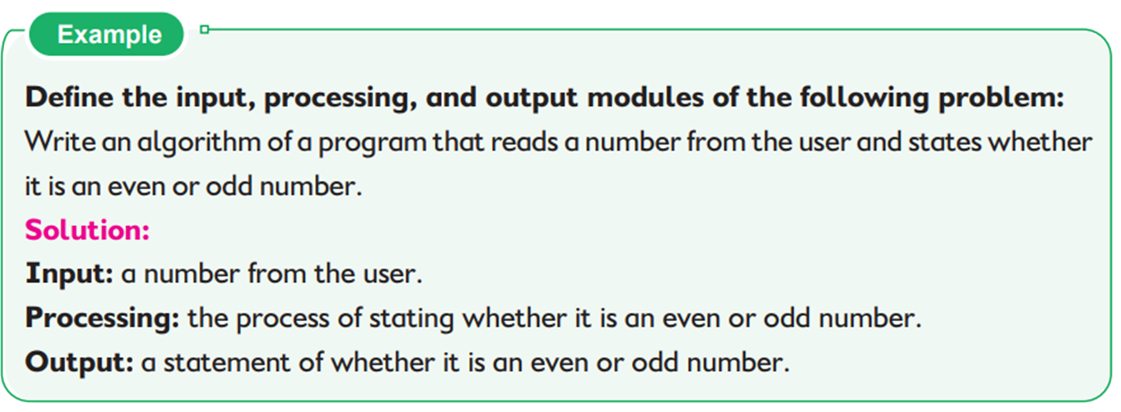

Slide 47
Exercises
Q1. What is the software development life cycle?
Q2. What are the main phases of SDLC?
Q3. What are the sub modules in the planning phase of SDLC?
Q4. Requirements can be classified into…………….and……………….
Q5. What is meant by functional requirements?
Q6. What is meant by non-functional requirements?
Q7. Differentiate between functional and non-functional requirements.
Q8. State the input, processing, and output modules, for a program that checks an input number within a specified range. For example, if the user enters range (20, 50) and queried number 34, the program should display “In range”. On the other hand, if he/she enters 76, the program should display “Not in range”.

Slide 48
س 1. ما هي دورة حياة تطوير البرمجيات؟ س 2. ما هي المراحل الرئيسية ل SDLC؟ س 3. ما هي الوحدات الفرعية في مرحلة التخطيط ل SDLC؟ س 4. يمكن تصنيف المتطلبات إلى..................... و................... س 5. ما المقصود بالمتطلبات الوظيفية؟ س 6. ما المقصود بالمتطلبات غير الوظيفية؟ س 7. التفريق بين المتطلبات الوظيفية وغير الوظيفية. س 8. اذكر وحدات الإدخال والمعالجة والإخراج لبرنامج يتحقق من رقم إدخال ضمن نطاق محدد. على سبيل المثال ، إذا أدخل المستخدم النطاق (20 ، 50) ورقم الاستعلام 34 ، فيجب أن يعرض البرنامج "في النطاق". من ناحية أخرى ، إذا دخل 76 ، فيجب أن يعرض البرنامج "ليس في النطاق".

Slide 49
Software Standards

Slide 50
معايير البرمجيات

Slide 51
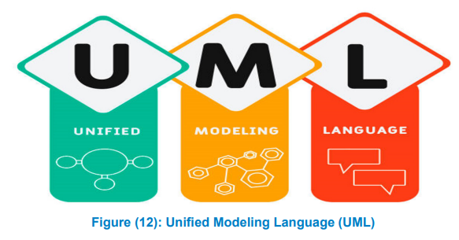
What Is Meant by Software Standards?
James Rumbaugh, Grady Booch, and Ivar Jacobson created a language to be the standard
language among software engineers. It was a simple visualization-based language, easy to
understand, and applicable to be shared. This language had become the official method to
document software systems. It had been called the Unified Modeling Language (UML).

Slide 52
ابتكر جيمس رومبو وجرادي بوش وإيفار جاكوبسون لغة لتكون اللغة القياسية بين مهندسي البرمجيات. لقد كانت لغة بسيطة قائمة على التصور ، وسهلة الفهم ، وقابلة للتطبيق للمشاركة. أصبحت هذه اللغة الطريقة الرسمية لتوثيق أنظمة البرمجيات. كانت تسمى لغة النمذجة الموحدة (UML).

Slide 53
2. Unified Modeling Language (UML) Types
The UML types are structural or behavioral.
The structural type contains 6 different diagrams and the behavioral type contains 7 different types.

Slide 54
أنواع UML هيكلية أو سلوكية. يحتوي النوع الهيكلي على 6 مخططات مختلفة ويحتوي النوع السلوكي على 7 أنواع مختلفة.

Slide 55
a) UML Structural Diagram
These types of diagrams focus on describing the software system project by displaying
the different components of this project such as inputs, building blocks, and outputs. This
type of diagram contains 6 different types; each with its characteristics:
Class Diagram.
Component Diagram.
Composite Structure Diagram.
Deployment Diagram.
Object Diagram.
Package Diagram.

Slide 56
مخطط هيكلي UML
تركز هذه الأنواع من المخططات على وصف مشروع نظام البرمجيات من خلال عرض المكونات المختلفة لهذا المشروع مثل المدخلات واللبنات الأساسية والمخرجات. يحتوي هذا النوع من الرسوم البيانية
على 6 أنواع مختلفة ؛ لكل منها خصائصه:
مخطط الطبقة.
مخطط المكون
. مخطط الهيكل المركب.
مخطط النشر.
مخطط الكائن.
مخطط الحزمة.

Slide 57
Class Diagram:
It is one of the most popular UML diagrams that shows a static representation of the
project for covering all relationships and functionalities over methods. It uses the concept of
classes in which each class represents an object within the system. For example, in a factory,
we can assume the product A is a class. Also, customers can be assumed as a class.
a) Why Do We Use the Class Diagram?
1. It is simple.
2. It is a static representation of the software features (functions).
3. It is a visualized diagram.
4. It represents the relationship between the different objects in the project.
5. It lets you identify the functionality of the software project
b) Class Diagram Components
1. Class: It represents the different types of objects in the project
2. Attribute: It represents the information of each class
3. Methods: They represent the functionalities of the class
4. Relationships: They represent the communications between the classes

Slide 58
مخطط الفئة: إنه أحد مخططات UML
الأكثر شيوعا والتي تعرض تمثيلا ثابتا للمشروع لتغطية جميع العلاقات والوظائف عبر الأساليب. يستخدم مفهوم الفئات التي تمثل فيها كل فئة كائنا داخل النظام. على سبيل المثال ، في المصنع ، يمكننا افتراض أن المنتج A هو
فئة. أيضا ، يمكن افتراض العملاء كفئة.
لماذا نستخدم مخطط الفصل؟
انها بسيطة. 2. إنه تمثيل ثابت لميزات البرنامج (الوظائف). 3. إنه رسم تخطيطي مرئي. 4. يمثل العلاقة بين الكائنات المختلفة في المشروع. 5. يتيح لك تحديد وظائف مشروع البرنامج
ب) مكونات مخطط الفئة
1. الفئة: تمثل الأنواع المختلفة من الكائنات في المشروع
2. السمة: يمثل معلومات كل فئة
3. الأساليب: تمثل وظائف الفصل
4. العلاقات: تمثل الاتصالات بين الطبقات

Slide 59
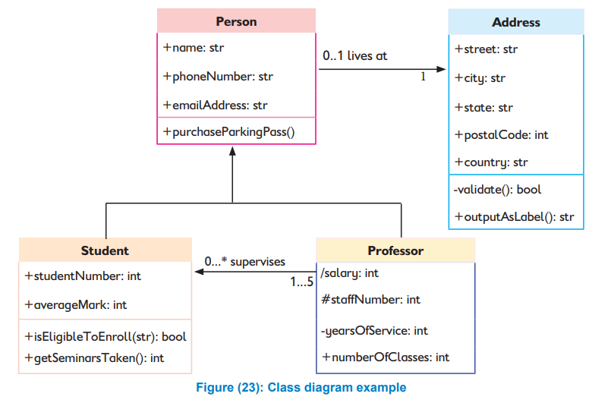

Slide 61
Component Diagram:
It is like a class diagram about the executable aspects of component-based
projects. The component diagram is responsible for visualizing the system and
relationships among modules within the system.
.
Composite Structure Diagram:
It provides a logical representation of internal components for each part in the system
Deployment Diagram:
It shows the relationship between the software and the hardware components of
the project.
Object Diagram:
It shows a complete view of any object from the project at a specific time. The viewing
process includes the structure of the object, the data, and the relationships.
Package Diagram:
It is considered a simple image of the class diagram which could collect each group
of classes into a package.

Slide 62
مخطط المكون: يشبه مخطط الفصل حول الجوانب القابلة للتنفيذ للمشاريع القائمة على المكونات. مخطط المكون مسؤول عن تصور النظام والعلاقات بين الوحدات داخل النظام.
مخطط الهيكل المركب: يوفر تمثيلا منطقيا للمكونات الداخلية لكل جزء في النظام
مخطط النشر: يعرض العلاقة بين البرنامج ومكونات الأجهزة للمشروع.
مخطط الكائن: يعرض عرضا كاملا لأي كائن من المشروع في وقت محدد. تتضمن عملية العرض بنية الكائن والبيانات والعلاقات.
مخطط الحزمة: يعتبر صورة بسيطة لمخطط الفصل الذي يمكن أن يجمع كل مجموعة من الفئات في حزمة.

Slide 63
b) UML Behavioral Diagrams
These types of diagrams show the interactions between the different objects in the
software program.
This may depend on the time. This type contains 7 diagrams:
Use Case Diagram.
Activity Diagram.
Sequence Diagram.
Timing Diagram.
State Machine Diagram.
Communication Diagram.
Interactions Overview Diagram

Slide 64
توضح هذه الأنواع من الرسوم البيانية التفاعلات بين الكائنات المختلفة في البرنامج. هذا قد يعتمد على الوقت. يحتوي هذا النوع على 7 رسوم بيانية: استخدام مخطط الحالة.
مخطط النشاط.
مخطط التسلسل.
مخطط التوقيت.
مخطط آلة الدولة.
مخطط الاتصالات.
مخطط نظرة عامة على التفاعلات

Slide 65
Use Case Diagram:
It shows a visualized and dynamic representation of each functionality in the project.
a) Why Do We Use the Use Case Diagram?
1. It is dynamic.
2. It identifies and describes each interaction (visually) in the project.
3. It enables the project owner to preview the roles of the project in the graphical
representation besides the documentation.
4. You could see the different types of users of the project.
b) Use Case Diagram Components
1. Actors:They represent the project users to apply for some project roles
2. Relationships: They exist in different types like Include, Extend, and Generalization. They are used
to connect the use cases
3. Use Case: It represents one functionality in the project

Slide 66
مخطط حالة الاستخدام: يعرض تمثيلا مرئيا وديناميكيا لكل وظيفة في المشروع
.
أ) لماذا نستخدم مخطط حالة الاستخدام؟
إنه ديناميكي.
2. يحدد ويصف كل تفاعل (بصريا) في المشروع.
3. تمكن صاحب المشروع من معاينة أدوار المشروع في التمثيل الرسومي إلى جانب الوثائق.
4. يمكنك رؤية الأنواع المختلفة لمستخدمي المشروع.
ب) استخدام مكونات مخطط حالة الاستخدام
الجهات الفاعلة: يمثلون مستخدمي المشروع للتقدم لبعض أدوار المشروع
2. العلاقات: توجد في أنواع مختلفة مثل التضمين والتوسيع والتعميم. يتم استخدامها لتوصيل حالات الاستخدام
3. حالة الاستخدام: تمثل وظيفة واحدة في المشروع

Slide 67
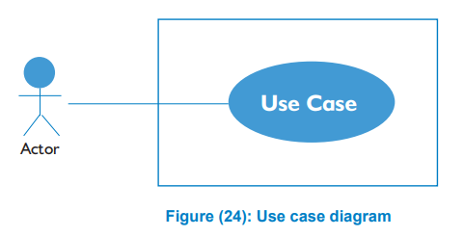
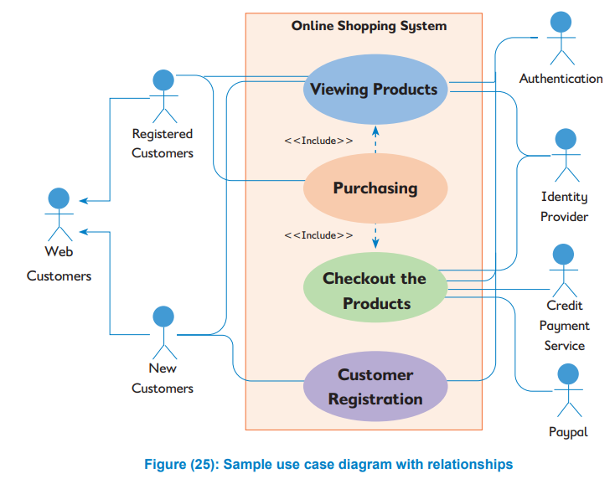

Slide 69
Sequence Diagram:
It shows how each object in the project interacts with the other objects in the system
in order.
a) Why Do We Use the Sequence Diagram?
1. It shows the event across its lifetime of it.
2. It displays the different messages during the event's lifetime.
3. It could be used by the software developers or the project stakeholder.
b) Sequence Diagram Components
1. Actors: They represent the external role of the system in which it interacts with the project
and its objects.
2. Lifelines: They are named entities that represent an entire object entire the system and it is at
the top of the sequence diagram.
3. Guards: They define the conditions and constraints of the project

Slide 70
أ) لماذا نستخدم مخطط التسلسل؟
يظهر الحدث طوال حياته منه.
2. يعرض الرسائل المختلفة خلال عمر الحدث.
3. يمكن استخدامه من قبل مطوري البرامج أو أصحاب المصلحة في المشروع
مخطط التسلسل: يوضح كيفية تفاعل كل كائن في المشروع مع الكائنات الأخرى في النظام بالترتيب.
ب) مكونات مخطط التسلسل
الجهات الفاعلة: تمثل الدور الخارجي للنظام الذي يتفاعل فيه مع المشروع وأهدافه. 2
. شرايين الحياة: هي كيانات مسماة تمثل كائنا كاملا للنظام بأكمله وهي في الجزء العلوي من مخطط التسلسل. 3
. الحراس: يحددون شروط وقيود المشروع

Slide 71
4. Messages: There are several types of messages in the sequence diagram. Each type of them represents a specific condition within the scenario. Next, the types of messages in the sequence diagram will be overviewed.
a) Synchronous Message: A synchronous message waits for a response before moving into the next interaction.
b) Asynchronous Message: An asynchronous message does not wait for a response from the receiver. The interaction continues in proceeding regardless of whether the processing of the receiver for the previous
message occurred or not.
c) Create a Message: It is used when creating a new object in the sequence diagram.
d) Delete a Message: It is used when you want to destroy an object.

Slide 72
4. الرسائل: هناك عدة أنواع من الرسائل في مخطط التسلسل. يمثل كل نوع منها شرطا محددا داخل السيناريو. بعد ذلك ، سيتم إلقاء نظرة عامة على أنواع الرسائل في مخطط
التسلسل.
أ) رسالة متزامنة: تنتظر الرسالة المتزامنة ردا قبل الانتقال إلى التفاعل التالي.
ب) رسالة غير متزامنة: لا تنتظر الرسالة غير المتزامنة ردا من جهاز الاستقبال. يستمر التفاعل في المتابعة بغض النظر عما إذا كانت معالجة جهاز الاستقبال للرسالة السابقة قد حدثت أم لا.
ج) إنشاء رسالة: يتم استخدامه عند إنشاء كائن جديد في مخطط التسلسل.
د) حذف رسالة: يتم استخدامه عندما تريد تدمير كائن.

Slide 73
e) Self-message: It is used when the object in the sequence diagram wants to send a message to itself.
f) Reply a Message: It is used to point out that the message receiver is done processing the message and
is returning control over to the message caller.
g) Found Message: Messages that are reached from a strange sender, or a sender not shown on
the current diagram.
h) Lost Message: Messages that are either sent but do not arrive at the intended receiver, or which go
to a receiver not shown on the current diagram.

Slide 74
ه) الرسالة الذاتية: يتم استخدامه عندما يريد الكائن في مخطط التسلسل إرسال رسالة إلى نفسه.
و) الرد على رسالة: يتم استخدامه للإشارة إلى أن مستقبل الرسالة قد انتهى من معالجة الرسالة ويعيد التحكم إلى متصل الرسالة.
ز) الرسالة التي تم العثور عليها: الرسائل التي يتم الوصول إليها من مرسل غريب ، أو مرسل غير معروض في الرسم البياني الحالي.
ح) الرسالة المفقودة: الرسائل التي يتم إرسالها ولكنها لا تصل إلى جهاز الاستقبال المقصود ، أو التي تذهب إلى جهاز استقبال غير معروض في الرسم البياني الحالي.

Slide 75
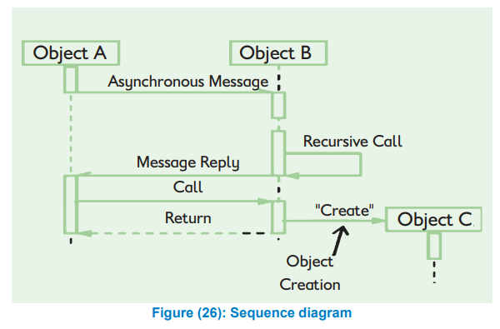

Slide 77
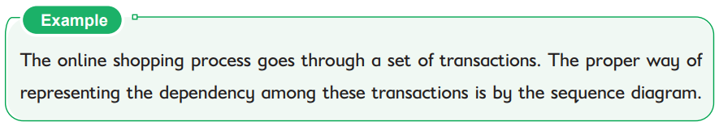
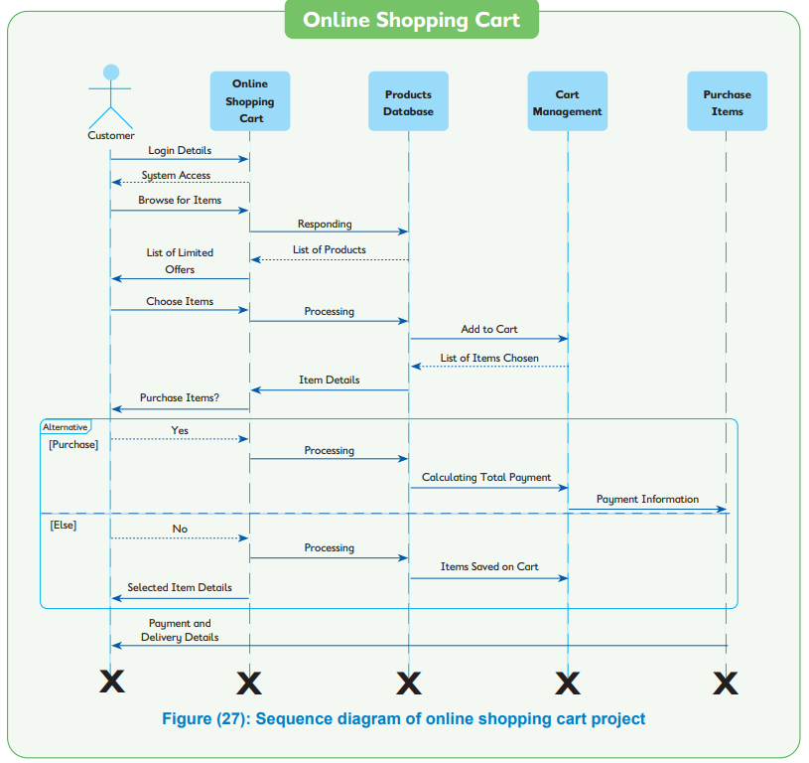

Slide 79
State Machine Diagram:
It refers to the action of an object of the same event depending on the object state.
Interactions Overview Diagram:
It is a high level of interaction diagrams and is capable of showing complex
interactions via frames.
Activity Diagram:
It shows the flow control from starting point to the end for all possible paths.

Slide 80
مخطط آلة الحالة: يشير إلى إجراء كائن من نفس الحدث اعتمادا على حالة الكائن.
مخطط نظرة عامة على التفاعلات: إنه مستوى عال من مخططات التفاعل وقادر على إظهار التفاعلات المعقدة عبر الإطارات.
مخطط النشاط: يعرض التحكم في التدفق من نقطة البداية إلى النهاية لجميع المسارات الممكنة.

Slide 81
Timing Diagram:
It focuses on the events that change during the lifeline time.
Communication Diagram:
It is similar to the sequence diagram which monitors the interactions between
the objects regarding the sent and the received messages.
After we mentioned the definition of each type from the UML different types, let
us explain the most common diagrams of them in more detail.
In the next sections, we will study the class diagram, use case diagram, and sequence diagram.
Ex:
List some of the behavioral UML diagrams and mention their core usages
Why are the behavioral diagrams used?

Slide 82
مخطط التوقيت: يركز على الأحداث التي تتغير خلال فترة شريان الحياة.
مخطط الاتصال: يشبه مخطط التسلسل الذي يراقب التفاعلات بين الكائنات فيما يتعلق بالرسائل المرسلة والمستلمة.
بعد أن ذكرنا تعريف كل نوع من أنواع UML المختلفة ، دعنا نوضح المخططات الأكثر شيوعا منها بمزيد من التفصيل.
في الأقسام التالية ، سندرس مخطط الفئة ، ومخطط حالة الاستخدام ، ومخطط التسلسل.

Slide 83
Programming Paradigms

Slide 84
نماذج البرمجة

Slide 85
programming paradigm is a technique to solve problems using programming language rules.
The most common three programming paradigms are structured programming, object-oriented programming, and functional programming.
The programming paradigm states the style of programming.
It does not state a specific programming language but the way that the developer solves the problem.

Slide 86
نموذج البرمجة هو تقنية لحل المشكلات باستخدام قواعد لغة البرمجة.
نماذج البرمجة الثلاثة الأكثر شيوعا هي البرمجة المنظمة والبرمجة الشيئية والبرمجة الوظيفية.
ينص نموذج البرمجة على أسلوب البرمجة. لا يذكر لغة برمجة محددة ولكن الطريقة التي يحل بها المطور المشكلة.

Slide 87
Structured Programming Concepts
Structured programming enhances the code flow and quality by utilizing control flow, repetition,
and subroutine structures.
Control Structures:
The software consists of a set of ordered statements. In some cases, one or more
statements should be executed based on the state of part of the software. This is known
as a conditional statement that should have one valid flow that the program should follow.
This is usually known as if statements in programming languages.
Repetition:
In some cases, a statement or a set of statements should be repeated until a specific
condition happened in the program. This is known as loops in programming.
Subroutines:
Subroutines are a piece of code that can be used several times. Subroutines are also
known as procedures, methods, or functions. Applying subroutines in development
enhances code quality and reusability.

Slide 89
Software Planning

Slide 90
تخطيط البرمجيات

Slide 91
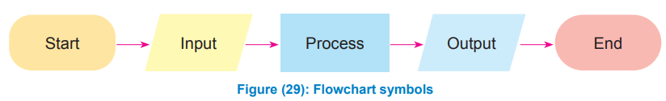
What Is a Flowchart
A flowchart is a diagram that outlines the steps in a process. It began as a tool for describing algorithms and programming logic in computer science.
Flowchart Symbols
Special shapes are used in flowcharts to describe different kinds of actions or steps
in a process. Each flowchart symbol has a special meaning.

Slide 92
ما هو المخطط الانسيابي
المخطط الانسيابي هو رسم تخطيطي يحدد الخطوات في العملية. بدأت كأداة لوصف الخوارزميات ومنطق البرمجة في علوم الكمبيوتر.
رموز المخطط الانسيابي
تستخدم الأشكال الخاصة في المخططات الانسيابية لوصف أنواع مختلفة من الإجراءات أو الخطوات في العملية. كل رمز مخطط انسيابي له معنى خاص.

Slide 93
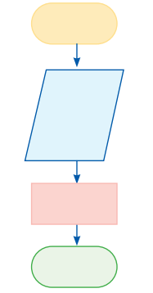
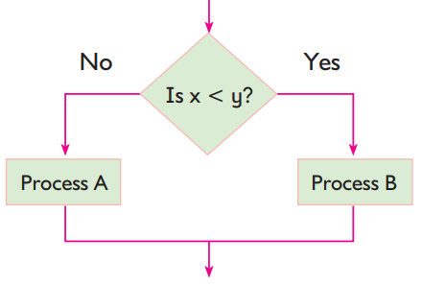
Flowchart Structures
Sequence Structure:
Decision Structure:
A series of actions are performed in sequence
In decision structure, one of two possible actions is taken,
depending on a condition

Slide 94
يتم تنفيذ سلسلة من الإجراءات بالتسلسل
في هيكل القرار ، يتم اتخاذ أحد الإجراءين المحتملين ، اعتمادا على الشرط

Slide 95
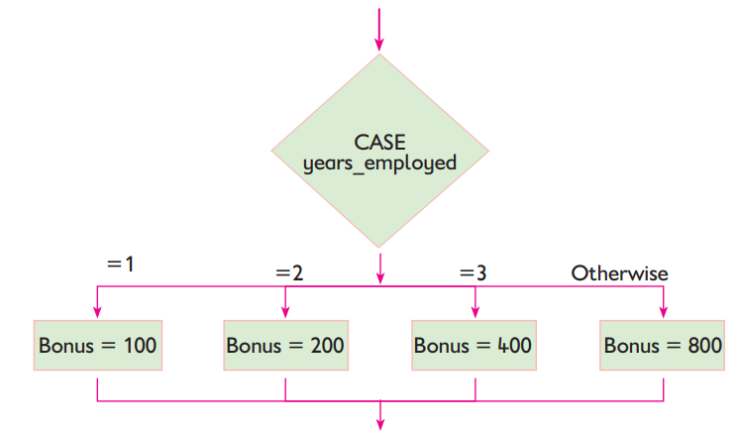
Case Structure:
one of several possible actions is taken, depending on the contents
of a variable

Slide 96
هيكل القضية

Slide 97
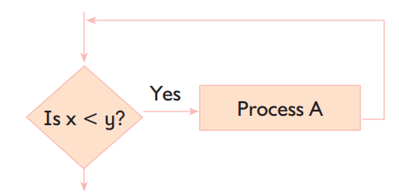
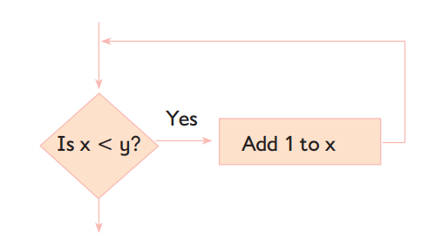
Repetition Structure:
The repetition structure represents part of the program that repeats
This type of structure is commonly known as a loop

Slide 98
يمثل هيكل التكرار جزءا من البرنامج الذي يكرر يعرف هذا النوع من البنية باسم الحلقة

Slide 99
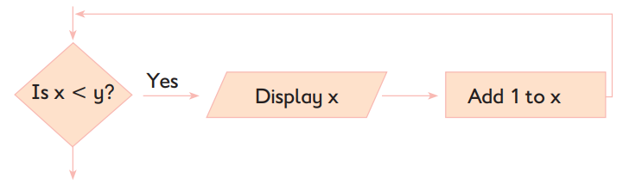
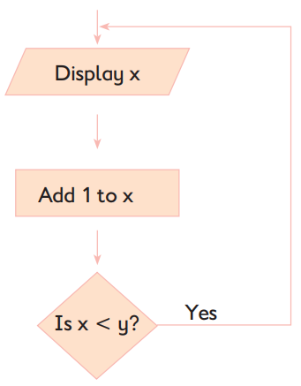
Types of Repetition Structure:
1. Pre-test Repetition Structure:
The condition is tested BEFORE any actions are
performed
2. Post-test Repetition Structure:
The condition is tested AFTER the actions are
performed

Slide 100
يتم اختبار الحالة قبل تنفيذ أي إجراءات

Slide 101
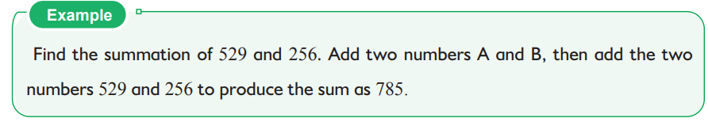
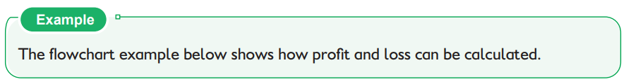
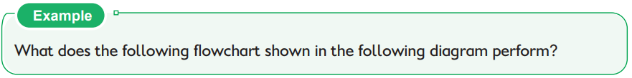
Flowchart Examples
Examples 1:
Examples 2:
Examples 3:

Slide 103
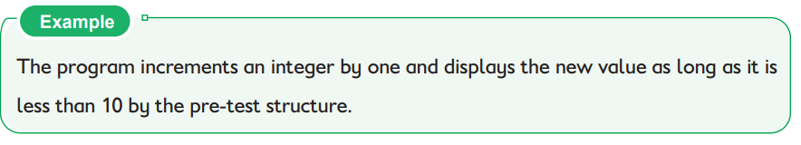
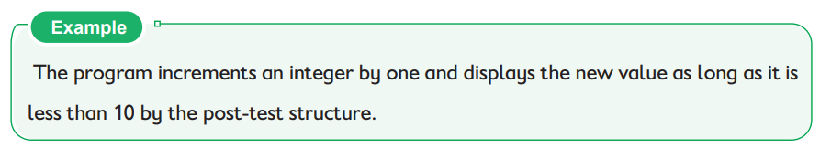
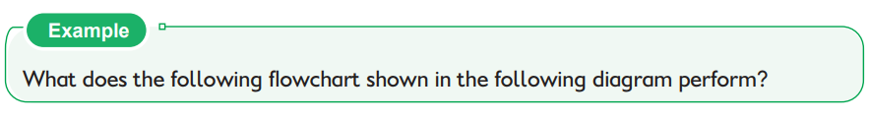
Examples 4:
Examples 5:
Examples 4:

Slide 105
Report plan and design
As a software engineer, I understand how crucial it is to carefully organize a software
development project, and how challenging this may be. But in software development, if
you don't plan, you're planning to fail - or at least to extend the timeline, increase the
expense, and aggravate the team.

Slide 106
خطة التقرير وتصميمه
بصفتي مهندس برمجيات ، أفهم مدى أهمية تنظيم مشروع تطوير البرمجيات بعناية ، ومدى صعوبة ذلك. ولكن في تطوير البرمجيات ، إذا كنت لا تخطط ، فأنت تخطط للفشل - أو على الأقل لتمديد الجدول الزمني ، وزيادة النفقات ، وتفاقم الفريق.

Slide 107
1. | Goal and Scope | Having a clear concept of where you want to end up and what you want to accomplish may be greatly aided by outlining your project's objectives and scope
2. | What you need? | Your needs will define the other components of your project, such as the personnel, resources, timeline, expertise, and financial allocation. Your project's scope and objectives will determine which factors are most important.
3. | Programming Language | The next stage is to settle on a development language and set of tools. Pick a language to study based on your interests. think about which languages might serve the project best. It's true that certain languages are more optimal for specific jobs than others.
4. | Cost | A software development project's budget is one factor that must be considered.

Slide 108
1. | الهدف والنطاق | إن وجود مفهوم واضح للمكان الذي تريد أن ينتهي به الأمر وما تريد تحقيقه قد يساعد بشكل كبير من خلال تحديد أهداف مشروعك ونطاقه
2. | ماذا تحتاج؟ | ستحدد احتياجاتك المكونات الأخرى لمشروعك ، مثل الموظفين والموارد والجدول الزمني والخبرة والتخصيص المالي. سيحدد نطاق مشروعك وأهدافه العوامل الأكثر أهمية.
3. | لغة البرمجة | المرحلة التالية هي الاستقرار على لغة التطوير ومجموعة من الأدوات. اختر لغة للدراسة بناء على اهتماماتك. فكر في اللغات التي قد تخدم المشروع بشكل أفضل. صحيح أن بعض اللغات هي الأمثل لوظائف محددة أكثر من غيرها.
4. | كلف | المرحلة التالية هي الاستقرار على لغة التطوير ومجموعة من الأدوات. اختر لغة للدراسة بناء على اهتماماتك. فكر في اللغات التي قد تخدم المشروع بشكل أفضل. صحيح أن بعض اللغات هي الأمثل لوظائف محددة أكثر من غيرها.

Slide 109
5. | Timeline | You can go on to creating a timetable of the activities you will do. You may roughly estimate how long your project will take by breaking it down into smaller jobs and taking a look at your available resources like money and people.
6. | List all features and entities | Make a list of everything that must be included and everything that would be nice to have. for instance, you're interested in developing an account-based website. A profile image option is nice to have, but not required, and a login and password management system are must.
7. | Map the project architecture | We will now create a flowchart for our project. Sort the features into separate boxes and hang them all together. The next step is to draw a line from each characteristic . These elements may be implemented simultaneously or at a later point in the program's timeline.
8. | Build Program
9. | Progress and quality | Testing for quality and checking in on progress should both be part of your strategy.
 | .

Slide 110
5. | آخر التحديثات | يمكنك المتابعة لإنشاء جدول زمني للأنشطة التي ستقوم بها. يمكنك تقدير المدة التي سيستغرقها مشروعك تقريبا عن طريق تقسيمه إلى وظائف أصغر وإلقاء نظرة على مواردك المتاحة مثل المال والأشخاص.
6. | سرد جميع الميزات والكيانات | . قم بعمل قائمة بكل ما يجب تضمينه وكل ما سيكون من الجيد الحصول عليه. على سبيل المثال ، أنت مهتم بتطوير موقع ويب قائم على الحساب. من الجيد الحصول على خيار صورة الملف الشخصي ، ولكنه غير مطلوب ، ويجب أن يكون نظام إدارة تسجيل الدخول وكلمة المرور
7. | سرد جميع الميزات والكيانات | قم بعمل قائمة بكل ما يجب تضمينه وكل ما سيكون من الجيد الحصول عليه. على سبيل المثال ، أنت مهتم بتطوير موقع ويب قائم على الحساب. من الجيد الحصول على خيار صورة الملف الشخصي ، ولكنه غير مطلوب ، ويجب أن يكون نظام إدارة تسجيل الدخول وكلمة المرور
.8 | بناء البرنامج
9 | التقدم والجودة | يجب أن يكون اختبار الجودة والتحقق من التقدم جزءا من استراتيجيتك.

Slide 111
2. Writing a code for the previously designed software program.

Slide 112
What Is Python?
Python is a high-level, versatile, and easy-to-learn programming language known for
its simplicity and readability.
Key Features of Python:
Readability: Python's syntax is clear and expressive, making it easy for programmers
to write and understand code.
Large Standard Library: Python comes with an extensive standard library that simplifies common programming tasks.
Cross-Platform: Python is available on multiple platforms, including Windows,
macOS, and Linux.

Slide 113
Python Program Structure
• Comments: Python allows you to add comments using the `#` symbol. Comments
are ignored by the Python interpreter and are used for documentation and readability.
To begin a multi-line comment, you start with three quotes, and to end it, there are are multi-line comments that can be created using triple-quotes.
• Importing Modules: You can import external modules or libraries to extend
Python's functionality. Import statements usually appear at the beginning of your
program.
• Defining Functions: Functions are reusable blocks of code. You can define your
functions to organize your code logically.

Slide 114
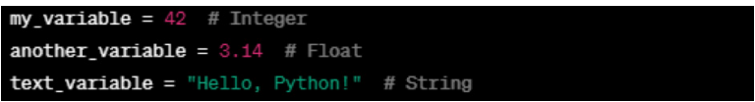
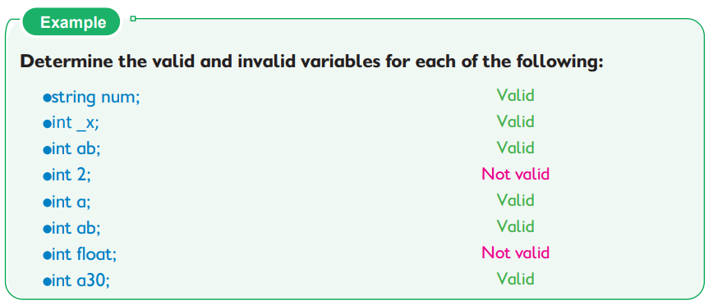
Variables
Variables are used to store data. In Python:
• Variable names are case-sensitive (`my_variable` is different from `My_Variable`).
• Variable names can consist of letters, digits, and underscores but cannot start with a digit.

Slide 115
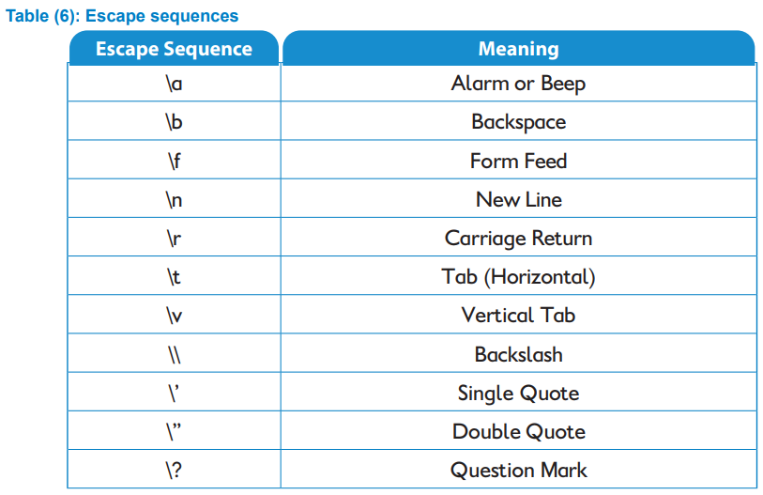
Escape Sequence
Escape sequences are typically used within strings to represent characters that cannot be easily typed or represented directly. They start with a backslash (\) followed by one or more characters.

Slide 116
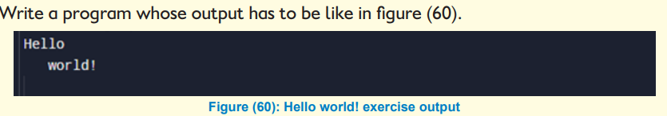
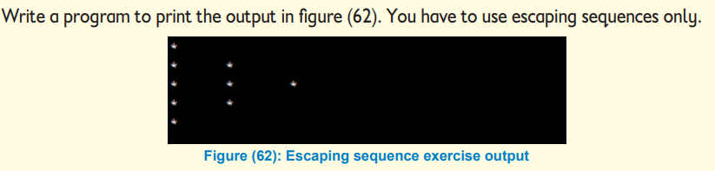
Exercise

Slide 117
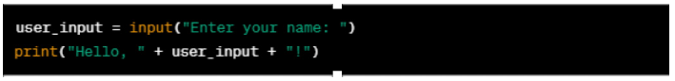
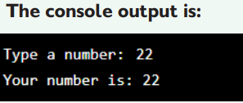
User Input
You can interact with users by taking input using the “input()” function:
Ex: Read the input from the user and print it on the console.

Slide 118
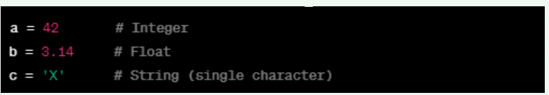
Data Types
Python supports various data types:
• int: represents integer values (e.g., `42`, `-10`).
• float: represents floating-point numbers (e.g., `3.14`, `-0.5`).
• string: represents text (e.g., `"Hello, World!"`, `'Python'`).
• boolean: represents true or false values (`True` or `False`).

Slide 119
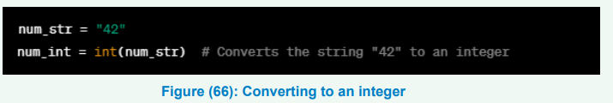
Type Conversions
Python provides several methods for performing type conversions to ensure compatibility and flexibility in your code.
1.Conversion Using Built-in Functions:
Python allows you to convert between different data types using casting. This powerful feature allows you to change the type of data held by a variable.
some common types of conversion functions:
"int()": Converts to an integer.
"float()": Converts to a floating-point number.
"str()": Converts to a string.
"bool()": Converts to a boolean.

Slide 120
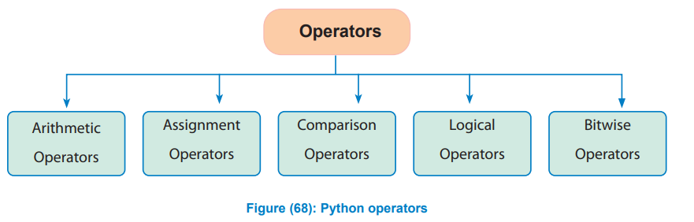
Python Operators

Slide 121
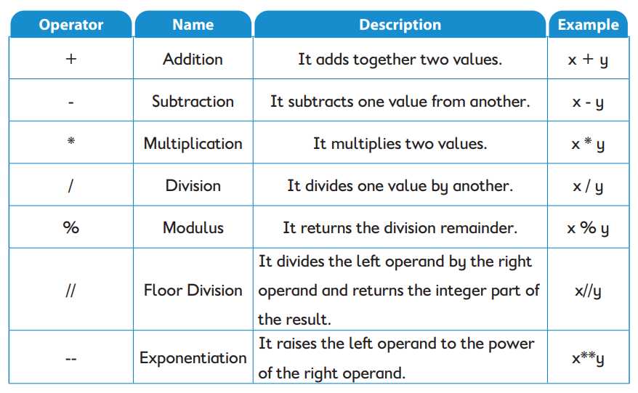
Arithmetic Operators:
Ex: Write a Python program that applies all the arithmetic operators to two numbers:

Slide 122
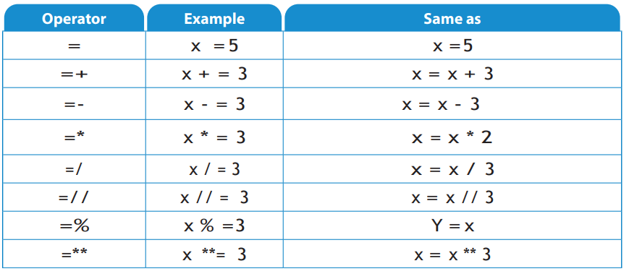
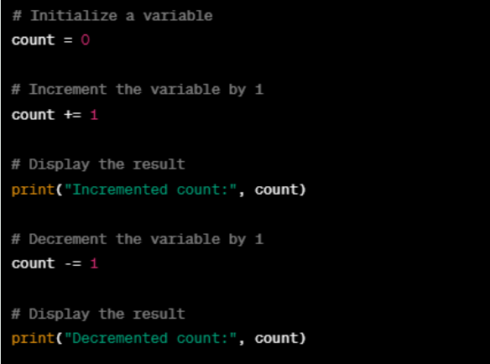
Assignment Operators:

Slide 123
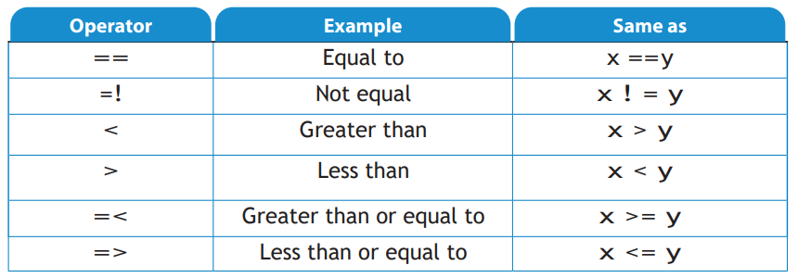
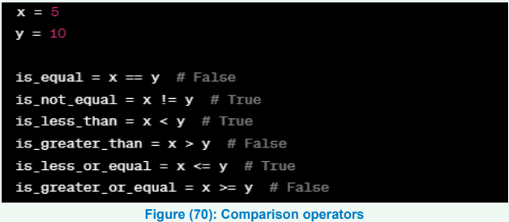
Comparison Operators:

Slide 124
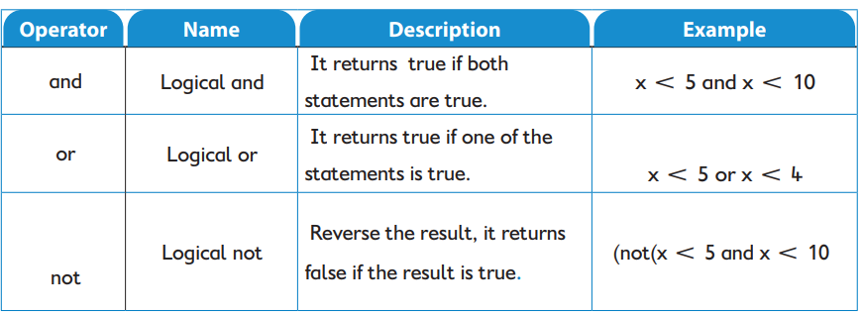
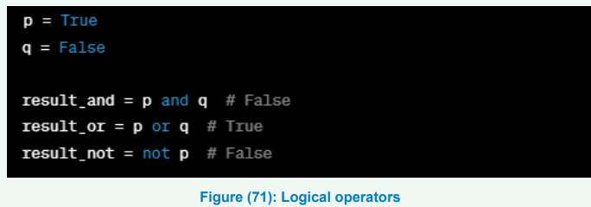
Logical Operators:

Slide 125
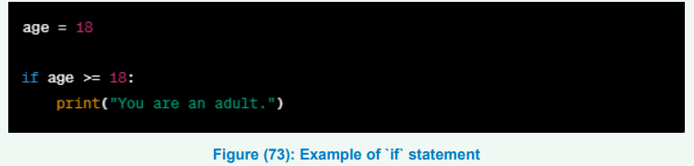


Conditional Statements
1
2
3

Slide 126


1.1 Loop Control Statements: "break"
1.2 Loop Control Statements: "continue"

Slide 127

Example (1)
Write a program to show a message depending on the temperature degree, given that
the temperature is 19°C. The output message should be “It’s a cold weather”.
When the degree is less than 20°C, otherwise, it should be “It’s a nice weather”.

Slide 128

Example (2)
Define Python variables to store four grades for students and print the corresponding
letter describing the grade. For example, A (90–100) and B (89–80).
using Function

Slide 129



Loops
1.Using for Loops to Iterate over Sequences
2.Using While Loops for Conditional Repetition

Slide 130


Example
Write a program to print numbers from 1 to 100 using the `while` loop.
Write a program that reads a number from the user and then prints the numbers
from 1 to the entered number using a while loop.

Slide 131
Example 1
Write a Python program that reads two numbers from the user and then displays the following:
The summation of the two numbers.
The difference between the first number and the second number.
The difference between the second number and the first number.
The multiplication between the two numbers.
The division between the first number and the second number (the first divided by the second).
The division between the second number and the first number (the second divided by the first).
The remainder of the first number is divided by the second number.
The remainder of the second number is divided by the first number.
The increment of the first number.
The decrement of the first number.
The increment of the second number.
The decrement of the second number.

Slide 132
Example 2
Write a Python program that reads two numbers from a user and then displays the following:
1. Add 9 to the number.
2. Subtract 9 from the number.
3. Multiply the number by 2
4. Divide the number over 3
5. Find the remainder of dividing the number over 5
6. Apply and perform an operation between the number and the number 3
7. Apply or perform an operation between the number and the number 3

Slide 133
Example 3
Write a Python program that reads two numbers from a user and thendisplays the following:
1. If the first number is equal to the second number.
2. If the first number is not equal to the second number, multiply the number by 2
3. If the first number is greater than the second number.
4. If the first number is less than the second number.
5. If the first number is greater than or equal to the second number.

Slide 134
Example 4
Write a Python program that reads a number from a user and then displays the following:
1. If the number is greater than 10 and less than 20
2. If the number is greater than 10 or less than 20
3. If the number is not greater than 10 and less than 20
4. If the number is not greater than 10 or less than 20

Slide 135
Object-Oriented Programming

